Slide 1
Игра «Зоопарк»
по теме: «Дикие животные» для детей 3-4 лет

Slide 2
Игра «Зоопарк»
Чему учится ребенок:
Развиваем фразовую речь, учим строить небольшой рассказ.
Закрепляем названия диких животных, продуктов питания для животных.
Развивается внимание, память.
Правила игры:
Предложить ребенку показать кукле Маше зоопарк. Предложите ребенку рассмотреть карточки с изображениями предметов. Уточнить, чем карточки отличаются (на одних карточках один предмет, а на других несколько таких же предметов)
Задания и вопросы меняются по клику мышки.
Разместить животных или карточки с их изображением в виде небольшой аллеи. Попросить ребенка рассказать кукле всё, что он знает о каждом звере, помочь ему строить рассказ. Объявить обед в зоопарке. Дать ребенку картинки с продуктами и поручить «покормить» каждое животное тем, что оно любит. Задать провокационные вопросы: «Бананы мы отдадим зайцу? А вот эту красивую морковку, наверное, съест собака, да?»

Slide 3
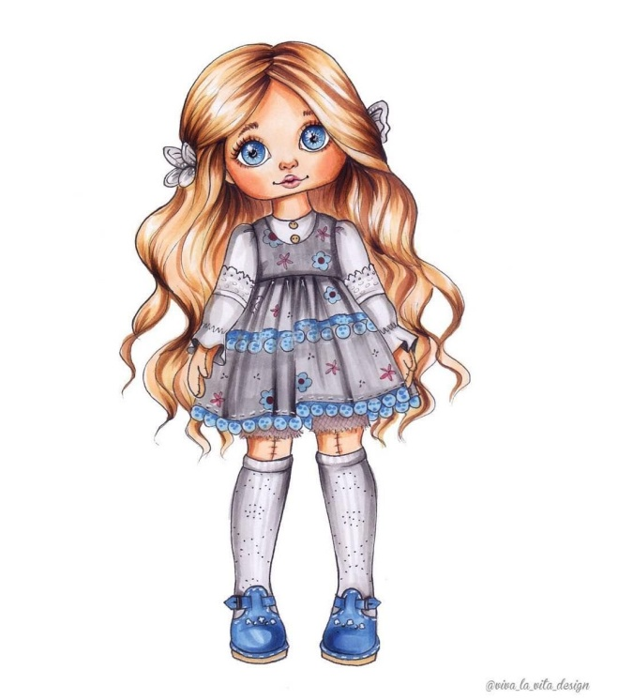
- Сегодня у нас с тобой в гостях кукла Маша.
- Давай покажем Маше кто живет в зоопарке.

Slide 4
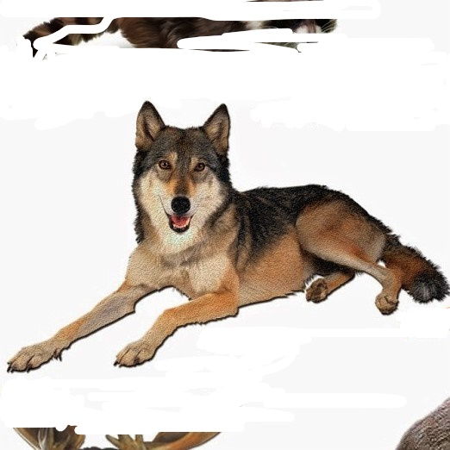
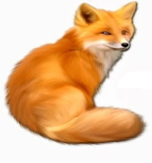
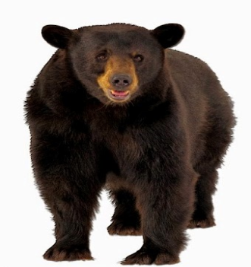
волк
медведь
лиса
хищники
-В клетках сидят хищники: медведь, волк, лиса.

Slide 5
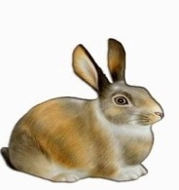
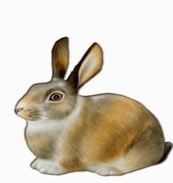

Slide 6
- В зоопарке объявили обед.
-Давай «покормим» животных тем, что они любят.

Slide 7
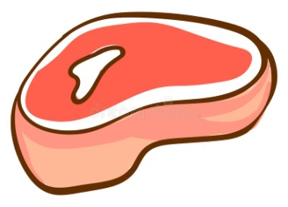
Что любит медведь?
Давай покормим его.
«Морковку с капустой мы отдадим медведю?

Slide 9
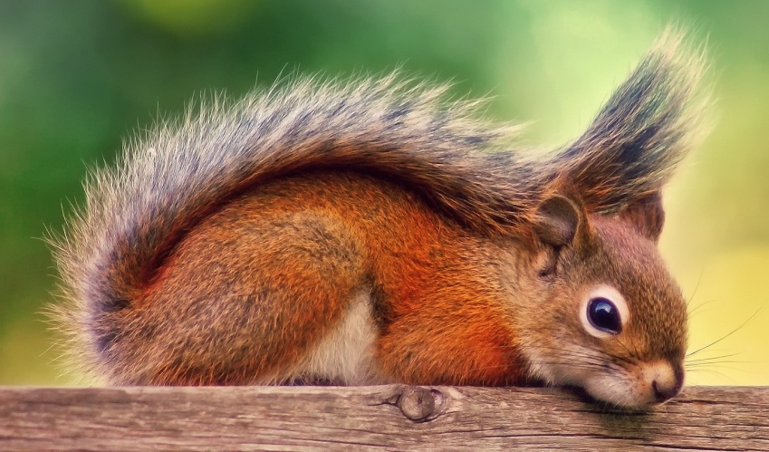
Что любит белка?
Давай покормим её.
«Мясо мы отдадим белочке?

